Slide 1
Adapter son activité
aux évolutions sanitaires :
Guide pratique
à destination des hébergements touristiques et des restaurants

Slide 2
Sommaire
Evolution des comportements
Objectifs du document
1. Informations sur le COVID 19
Les modes de transmission
Principaux gestes barrières : port du masque
nettoyage des surfaces
2. Mettre en place un protocole sanitaire dans son établissement
Qu’est-ce qu’un protocole
Etape 1 : se référer aux mesures validées par l’Etat dans sa filière
Etape 2 : Analyser le parcours du client dans son établissement
Etape 3 : Elaborer son propre protocole sanitaire
Quelques recommandations pratiques pour assurer la sécurité de son personnel
Quelques recommandations pratiques pour assurer la sécurité de ses clients : partie 1
partie 2
Etape 4 : formaliser le protocole sanitaire et l’intégrer
3. Valoriser ses actions et ses points forts
Adapter sa communication
Quelques recommandations pratiques
Communiquer auprès des salariés et partenaires
Communiquer auprès de ses clients
Faciliter la réservation
Pour aller plus loin

Slide 3
Evolution des comportements
La crise sanitaire du COVID 19 a mis en avant de nouvelles tendances de consommation fortes à prendre en compte dans le secteur du tourisme :
Se recentrer sur l’essentiel, se retrouver avec ses proches
Penser « collectif » et « solidaire »
Développer sa conscience écologique en rationnalisant sa consommation et en consommant local
Réduire ses déplacements en privilégiant le tourisme de proximité
Recourir à la dématérialisation et au numérique : poursuite du « E life » après confinement
Même si différentes études menées en France affirment que les Français maintiennent leur volonté de prendre des vacances estivales, le passage à l’acte reste incertain. La peur du virus et à la diminution des moyens financiers (période de confinement, mesures de chômage partiel…) pourraient contrebalancer cette volonté, ce qui incite les hébergements et restaurants à prendre en compte les nouveaux besoins des clientèles :
Des besoins incontournables :
de sécurité : mesures d’hygiène poussées, mesures de distanciation dans les espaces communs…
de réassurance : communication adaptée, dématérialisation des procédures…
de flexibilité : politique d’annulation souple…
Des besoins renforcés :
affectifs : se retrouver, se rapprocher de sa famille et de ses amis…
de vert et de nature : sortir, s’évader, consommer responsable…
d’espace : faire du sport, éviter la foule
de revenir aux valeurs essentielles : humilité, authenticité…
Retour au sommaire

Slide 4
Objectifs du document
Ce document a été conçu pour faciliter la réouverture des hébergements touristiques et des restaurants suite à la crise sanitaire du COVID 19 et aux mesures mises en place par l’Etat.
Il a pour objectifs :
D’informer sur les modes de transmission du COVID 19, les gestes barrières à adopter et leurs impacts sur les métiers liés a l’hébergement touristique et à la restauration
De présenter les nouvelles attentes des clients liées à cette situation
De proposer des méthodes de travail permettant d’adapter le fonctionnement des établissements aux mesures sanitaires afin de garantir la sécurité du personnel, des partenaires et des clients
De donner des clés pour adapter sa communication
Il comporte :
Un ensemble de conseils pratiques et opérationnels issus de sources diversifiées
Les liens vers les principaux documents traitants de ces problématiques
Les principales normes et réglementations en vigueur
Ses limites :
Il n’a pas vocation à se substituer aux directives réglementaires et distingue les recommandations issues des réseaux professionnels et celles des services de l’Etat
Il ne dresse pas une liste exhaustive des recommandations techniques par filière et par métier mais renvoie vers les documents de références permettant aux professionnels d’approfondir leurs recherches
Retour au sommaire

Slide 5
INFORMATIONS SUR
LE COVID 19
1
PAGE
Retour au sommaire

Slide 6
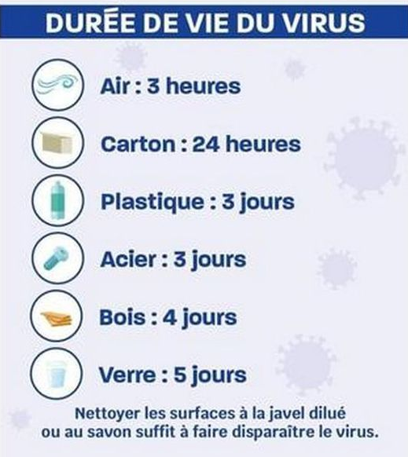
Les modes de transmission
Le virus se transmet par les gouttelettes
Dans l’air
(postillons, éternuements, respiration)
Sur les surfaces
(mains non lavées, surfaces souillées )
Distanciation sociale (éviter les rassemblements, respecter une distance de 1,5 m entre 2 personnes, garantir un espace de travail d’au moins 4m²…)
Aération, ventilation en circuit ouvert
Port du masque
Se laver les mains très régulièrement
Saluer sans se serrer la main,
Utiliser des mouchoirs / du matériel à usage unique
Nettoyer puis désinfecter les surfaces, points de contact
Ressources utiles :
Ministère des Solidarités et de la Santé : https://solidarites-sante.gouv.fr/soins-et-maladies/maladies/maladies-infectieuses/coronavirus/
Organisation Mondiale de la Santé :
https://www.who.int/fr/emergencies/diseases/novel-coronavirus-2019
https://apps.who.int/iris/bitstream/handle/10665/331855/WHO-2019-nCoV-Food_Safety-2020.1-fre.pdf (dossier spécifique métiers alimentaires)
Retour au sommaire
Notes:
Pour les lieux recevant du public, désinfecter les surfaces au contact des mains (poignées de porte, présentoirs, comptoirs, interrupteurs, boutons d’ascenseurs…)
Désinfection systématique du matériel de préparation des aliments
Attention : les même règles doivent être appliquées durant les livraisons

Slide 7
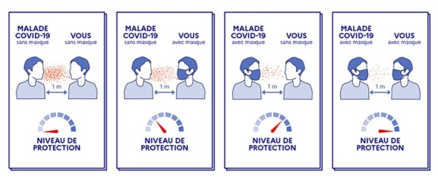
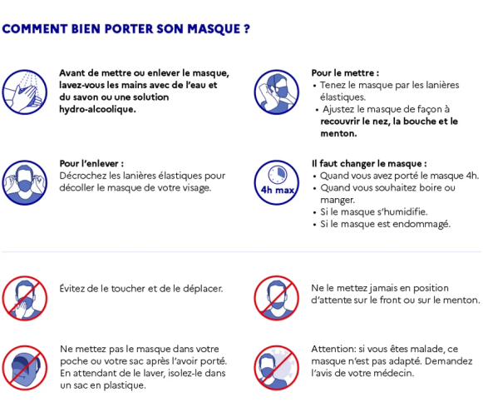
Principaux gestes barrières
Port du masque – informations utiles
(cliquez sur les images et les liens pour accéder aux informations):
Différents types, usages et normes :
Observatoires du Médicament, des Dispositifs médicaux et des Innovations Thérapeutiques Île-de-France : http://www.omedit-idf.fr/wp-content/uploads/2020/04/OMEDIT-CRMRV-IDF-masques-et-COVID19-VF2bis.pdf
Ressources utiles:
Gouvernement : https://www.gouvernement.fr/info-coronavirus
Institut National de Recherche et de Sécurité : http://www.inrs.fr/dms/inrs/CataloguePapier/ED/TI-ED-146/ed146.pdf
Retour au sommaire
Notes:
Pour les lieux recevant du public, désinfecter les surfaces au contact des mains (poignées de porte, présentoirs, comptoirs, interrupteurs, boutons d’ascenseurs…)
Désinfection systématique du matériel de préparation des aliments
Attention : les même règles doivent être appliquées durant les livraisons

Slide 8
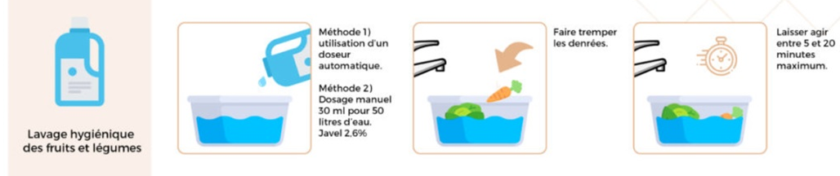
Principaux gestes barrières
Lavage et désinfection des surfaces :
Respecter les 4 phases : nettoyage, rinçage, séchage, désinfection
Favoriser les produits jetables
Désinfecter avec des produits NF EN 14476 (javel diluée à 1/50, alcool à 70°, solution hydro alcoolique)
Laver les textiles au moins 30 minutes à 60°C
Pour la restauration : désinfection systématique du matériel de préparation des aliments
Protocole spécifique aux fruits et légumes :
Idées reçues :
  Le vinaigre et le bicarbonate de soude ne sont pas efficaces pour tuer le COVID 19
  L’utilisation de gants donne un sentiment de sécurité mais ne protège pas du COVID 19 (la surface des gants peut-être souillée comme les mains)
  Ressources utiles pour se procurer des masques et du gel :
  Auvergne Rhône-Alpes Entreprises : https://auvergnerhonealpes-entreprises.fr/carte-interactive-des-entreprises-regionales-fournissant-du-materiel-de-protection-covid-19
  Ministère de l’Economie et des Finances :
  https://masques-pme.laposte.fr/
  https://stopcovid19.fr/
Retour au sommaire
Notes:
Pour les lieux recevant du public, désinfecter les surfaces au contact des mains (poignées de porte, présentoirs, comptoirs, interrupteurs, boutons d’ascenseurs…)
Désinfection systématique du matériel de préparation des aliments
Attention : les même règles doivent être appliquées durant les livraisons

Slide 9
METTRE EN PLACE UN PROTOCOLE SANITAIRE
DANS MON ÉTABLISSEMENT
2
PAGE
Retour au sommaire

Slide 10
Qu’est ce qu’un protocole sanitaire ?
Le protocole sanitaire repose sur la doctrine élaborée par les autorités sanitaires françaises. Il vise à présenter les mesures et procédures à mettre en œuvre pour permettre la réouverture des entreprises après la période de confinement.
Il répond à un double enjeu :
L’obligation faite à l’employeur d’ assurer la sécurité et protéger la santé physique et mentale des travailleurs (articles L. 4121-1 et L. 4121-2 du Code du travail)
La nécessité, pour une entreprise recevant du public de garantir la sécurité de ses clients (non spécifique mais soumis à la loi n° 2000-647 du 10 juillet 2000 tendant à préciser la définition des délits non intentionnels)
Il prend en compte :
L’organisation du travail et du personnel
L’accueil des clients
Les échanges avec les prestataires ou fournisseurs extérieurs
Il est propre à chaque établissement en fonction de sa configuration, de sa capacité d’accueil et de son organisation.
Ressource utile :
Ministère du travail : https://travail-emploi.gouv.fr/le-ministere-en-action/coronavirus-covid-19/proteger-les-travailleurs-les-emplois-les-savoir-faire-et-les-competences/proteger-les-travailleurs/article/securite-et-sante-des-travailleurs-les-obligations-generales-de-l-employeur-et
Retour au sommaire
Notes:
Guide de recommandations de sécurité sanitaire dans les professions de l’ingénierie, du numérique, du conseil, de l’événementiel et de la formation professionnelle https://travail-emploi.gouv.fr/le-ministere-en-action/coronavirus-covid-19/proteger-les-travailleurs/article/fiches-conseils-metiers-et-guides-pour-les-salaries-et-les-employeurs

Slide 11
Etape 1 : Se référer aux mesures validées par l’Etat dans sa filière
Les mesures des filières validées par l’Etat (validation en cours) :
Charte nationale globale avec des focus par typologie d’hébergement (construction par le groupe Accor – certification Veritas – en cours d’élaboration)
Guide opérationnel mesures d’hygiène et de sécurité sanitaire covid-19 – Logis de France
Protocole sanitaire FRHPA (en coirs d’élaboration)
Protocole sanitaire Gîte de France (en cours de validation)
Protocole sanitaire Union nationale pour la promotion de la location de vacances ( en cours d’élaboration)
Protocole sanitaire hébergements collectifs (centre de vacances et villages vacances (en cours d’élaboration DJPEVA)
Courrier pour la réouverture adaptée des refuges de montagne en période de crise sanitaire
Ressources utiles :
UMIH 38 - 04 76 49 00 36 - contact@umih38.fr
Logis de France Isère – 06 76 00 27 36
Fédération Régionale de l’Hôtellerie de Pleine Air – Isère - 04 76 24 33 47- info@campingisere.com
Gîtes de France Isère - 04 76 40 79 40 - location@gites-de-france-isere.com
Clévacances Isère - 04 76 54 06 08
Isère Drôme Destination Juniors - 06 40 56 72 06 - iddj@iseredrome-juniors.fr
Clubs alpins français : https://www.ffcam.fr/
Retour au sommaire

Slide 12
Etape 2 : Analyser le parcours du client dans son établissement
Analyser collectivement les pratiques de travail du personnel, les interactions avec la clientèle et les interactions avec les prestataires extérieurs en fonction de 5 temps :
Avant le séjour (modalités de réservation, canaux de commercialisation…)
Au moment de l’accueil physique de la clientèle
Pendant le séjour
Au départ de la clientèle
En cas de situation exceptionnelle ou à risques (ex : problème d’inondation dans une chambre, personnel malade, client malade…)
Retour au sommaire
Notes:
Guide de recommandations de sécurité sanitaire dans les professions de l’ingénierie, du numérique, du conseil, de l’événementiel et de la formation professionnelle https://travail-emploi.gouv.fr/le-ministere-en-action/coronavirus-covid-19/proteger-les-travailleurs/article/fiches-conseils-metiers-et-guides-pour-les-salaries-et-les-employeurs

Slide 13
Etape 3 : Elaborer son propre protocole sanitaire
Suivant :
Les gestes barrières et les recommandations nationales
Les différents temps du parcours client
Les différents espaces concernés (réceptions, chambre, toilettes communes…)
Définir en lien avec les instances représentatives du travail dans la structure :
Les risques pour le personnel, pour les clients et pour les prestataires extérieurs
Les mesures à mettre en place pour le personnel, l’accueil des clients et les échanges avec les prestataires extérieurs
Les procédures et les moyens (humain, budgétaire, matériel, formations…) à mettre en œuvre auprès du personnel, des clients et des prestataires extérieurs
Ressource utile :
Ministère du Travail - Guide de recommandations de sécurité sanitaire dans les professions de l’ingénierie, du numérique, du conseil, de l’événementiel et de la formation professionnelle
Retour au sommaire
Notes:
Guide de recommandations de sécurité sanitaire dans les professions de l’ingénierie, du numérique, du conseil, de l’événementiel et de la formation professionnelle https://travail-emploi.gouv.fr/le-ministere-en-action/coronavirus-covid-19/proteger-les-travailleurs/article/fiches-conseils-metiers-et-guides-pour-les-salaries-et-les-employeurs

Slide 14
Quelques recommandations pratiques pour assurer la sécurité de son personnel
Veiller à la santé du personnel : encourager les personnes malades à rester chez elles, nettoyage du poste de travail en cas de détection d’une personne malade…
Ajuster l’organisation du travail suivant les différentes métiers et les différents espaces de travail : adaptation des planning, plan de circulation, décalage des temps de pause et de repas, désinfection lors de changements de poste…
Fournir des équipements de protection et de distanciation adaptés : masques, habillement, produits de désinfection préconisés…
Informer le personnel avant son retour dans la structure sur l’organisation et les procédures : fréquence du nettoyage des mains, gestion des flux entrants et sortants, stockage du matériel, augmentation de la fréquence du nettoyage des vêtements...
Former le personnel aux nouvelles conditions de travail : ateliers pratiques, rappel des consignes, e-learning…
Ressources utiles :
Ministère du Travail :
Fiches conseils métiers et guides pour les salariés et les employeurs : restauration collective ou vente à emporter, femme et valet de chambre, réceptionniste ou veilleur de nuit, gestion des locaux communs et vestiaires…
Protocole national de déconfinement pour les entreprises pour assurer la sécurité et la santé des salariés
Quelles mesures l’employeur doit-il prendre pour protéger la santé de ses salariés ?
Ministère des Solidarité et de la Santé
Employeurs ayant des personnels salariés/bénévoles en contact direct avec le public
Retour au sommaire
Notes:
Recommandations des réseaux professionnels et sources officielles
Ministère du Travail Sécurité et santé des travailleurs : les obligations générales de l’employeur et sa responsabilité :https://travail-emploi.gouv.fr/le-ministere-en-action/coronavirus-covid-19/proteger-les-travailleurs/article/securite-et-sante-des-travailleurs-les-obligations-generales-de-l-employeur-et
Quelles mesures l’employeur doit-il prendre pour protéger la santé de ses salariés ?
https://travail-emploi.gouv.fr/le-ministere-en-action/coronavirus-covid-19/proteger-les-travailleurs/article/quelles-mesures-l-employeur-doit-il-prendre-pour-proteger-la-sante-de-ses
Guide de recommandations de sécurité sanitaire dans les professions de l’ingénierie, du numérique, du conseil, de l’événementiel et de la formation professionnelle https://travail-emploi.gouv.fr/le-ministere-en-action/coronavirus-covid-19/proteger-les-travailleurs/article/fiches-conseils-metiers-et-guides-pour-les-salaries-et-les-employeurs

Slide 15
Quelques recommandations pratiques pour assurer la sécurité de ses clients
Nettoyer et désinfecter en fonctions :
des différents espaces : parties communes, chambres…
des objets/points de contacts présents dans ces espaces : poignées de porte, télécommande, interrupteurs, ascenseurs, linge…
et préciser :
les modalités d’intervention : la fréquence, les produits à utiliser, les éléments non nettoyables à enlever…
les consignes et les produits à mettre à disposition des clients : lingettes dans les chambres…
Ressource utile :
Ministère des Solidarités et de la Santé : Employeurs ayant des personnels salariés/bénévoles en contact direct avec le public
Exemple : guide Logis de France
Retour au sommaire
Notes:
Lors de la procédure de réservation, sensibiliser le clients sur les conditions d’accueil liées à la crise sanitaire
Définir et communiquer les règles d’intervention du personnel dans les espaces privatifs (pas d’intervention ou mesures de prévention dans la cas contraire
Communiquer sur les mesures exceptionnels mise en place

Slide 16
Quelques recommandations pratiques pour assurer la sécurité de ses clients
Inciter les clients à appliquer les gestes barrières dès leur arrivée dans chaque espace : affichage des consignes, mise à disposition de distributeurs de gel hydro alcoolique et de masques…
Gérer une nouvelle organisation de l’espace :
Limitation des contacts entre les clients et le personnel et les objets/documents : distinction des flux du personnel des flux des clients, suppression des objets inutiles…
Délimitation des espaces entre les clients : balisage/marquage au sol, espacement des meubles…
Mise en place d’un sens de circulation : entrée/sortie différenciées, suppression des zones de croisement…
Gérer le temps et le nombre de clients dans un même espace :
Limitation du nombre de personnes : fermeture d’espaces à risques…
Echelonnement de la présence des clients : fixation de tranches horaire d’arrivée et de départ, différenciation de l’accès par type de client, durée de non utilisation d’une chambre…
Mise en place de services individualisés : box repas, partenariat avec un prestataire de vente à emporter…
Faciliter le paiement en ligne :
Mettre en place une solution de paiement en ligne (contrat de vente à distance avec son établissement bancaire, portefeuille en ligne…)
Pour les solutions de paiements spécifiques (Chèque Vacances, Tickets Restaurants, Chèques Déjeuner…), se rapprocher de l’organisme gestionnaire pour proposer des solutions dématérialisées
Ressources utiles :
Ministère du Travail - Recommandations en termes de jauge par espace ouvert
Chèque Vacances : https://www.ancv.com/le-cheque-vacances
Ticket Restaurant : https://www.edenred.fr/ticket-restaurant
Chèque Déjeuner : https://updejeuner.fr/
Retour au sommaire
Notes:
Lors de la procédure de réservation, sensibiliser le clients sur les conditions d’accueil liées à la crise sanitaire
Définir et communiquer les règles d’intervention du personnel dans les espaces privatifs (pas d’intervention ou mesures de prévention dans la cas contraire
Communiquer sur les mesures exceptionnels mise en place
Définir les modalités d’aération des chambres
Définir et communiquer sur les règles d’intervention du personnel dans les chambres (nombre et durée d’intervention dans un séjour…)
Définir les modalités d’aération des chambres

Slide 17
Etape 4 : Formaliser son protocole sanitaire et l’intégrer
Rédiger un protocole de manière simple (fiches, plans pour chaque espace et chaque public cible…) et le tester
Valider le protocole avec le personnel et désigner un ou plusieurs référents « sécurité sanitaire »
Intégrer le protocole dans le Document Unique d’Évaluation des Risques Professionnels et les procédures salariales
Communiquer sur le protocole dans son établissement (affichage, mail…) et auprès des prestataires extérieurs
Suivre la mise en œuvre du protocole pour s'assurer de l'adéquation des mesures prises et les ajuster le cas échéant (registre, classeurs de procédure, réunions…)
Mettre à jour le protocole en fonction des évolutions gouvernementales et internes
Retour au sommaire
Notes:
Guide de recommandations de sécurité sanitaire dans les professions de l’ingénierie, du numérique, du conseil, de l’événementiel et de la formation professionnelle https://travail-emploi.gouv.fr/le-ministere-en-action/coronavirus-covid-19/proteger-les-travailleurs/article/fiches-conseils-metiers-et-guides-pour-les-salaries-et-les-employeurs

Slide 18
Valoriser ses actions et ses points forts
3
PAGE
Retour au sommaire

Slide 19
Adapter sa communication
3 niveaux de communication :
Niveau 1 (impératif mais non-différenciant) - rassurer sur la prise en compte des mesures sanitaires
Niveau 2 (différenciant mais non déterminant) - valoriser ses atouts concurrentiels spécifiques à cette situation (grands espaces de circulation, extérieurs, isolement…)
Niveau 3 (déterminant dans le choix d’un séjour) - valoriser une expérience touristique répondant aux nouvelles attentes des clients (valeurs humaines, solidarité…)
3 cibles de communication :
Les salariés qui participent à la qualité de l’offre et portent le message de l’entreprise
Les partenaires qui sont partie prenante de l’offre et peuvent constituer des prescripteurs (de même que les locaux s’ils sont rassurés quant aux mesures mises en place)
Les clients dont les attentes ont évoluées
Retour au sommaire

Slide 20
Quelques recommandations pratiques
Requestionner sa cible de client en fonction des nouvelles attentes et contraintes sanitaires de distance pour adapter son offre (repositionnement nécessaire d’établissements accueillant une grande part d’étrangers, de seniors…)
Adopter une communication positive dans une situation anxiogène
Mettre à jour des informations dans un contexte de situation évolutive et dater les informations
Relayer des informations fiables et sourcées (réseaux d’hébergements, gouvernement et collectivités…)
Adapter ses visuels (supports de communications et APIDAE), en fonction des nouveaux besoins de la clientèle (implication locale, prise en compte de la distanciation…)
Retour au sommaire

Slide 21
Communiquer auprès des salariés
et partenaires
Les salariés pour :
Les rassurer sur leurs conditions de travail : affichage, mail d’information personnalisé sur les protocoles mis en place, temps d’échanges
Leur donner des éléments de langage communs sur la prise en compte de la situation sanitaire, les avantages concurrentiels et les valeurs de l’établissement
Les partenaires (fournisseurs, prestataires d’activités, offices de tourisme…) pour :
Les consulter régulièrement et vérifier qu’ils sont ouverts pour garantir la qualité et la continuité de l’offre touristique
Leur donner des éléments de langage pour valoriser et promouvoir l’offre de l’établissement en tant que prescripteurs
S’appuyer sur une dynamique collective pour accroitre l’attractivité de la destination
Ressources utiles :
Fédération des offices de tourisme de l’Isère - 04 76 63 05 86 - contact@fdotsi-isere.com
Apidae – valorisation des dispositions spécifiques mises en place par les acteurs du tourisme dans le contexte du COVID 19 : https://www.apidae-tourisme.com/valorisation-offre-deconfinement/
Retour au sommaire
Notes:
Voir comment intégrer les prescripteurs = locaux notamment

Slide 22
Communiquer auprès de ses clients
Sur le protocole sanitaire dans son établissement :
Adapter et mettre en cohérence ses différents supports de communication (affichage sur site, informations rassurantes sur le site internet et les réseaux sociaux…)
Formaliser les conditions de séjour (charte d’engagement dès la réservation, courrier de bienvenue à l’accueil du client…)
Sur ses avantages concurrentiels, par exemple :
Isolement, espaces extérieurs,…
Valorisation des circuits courts
Panel d’activités touristiques
Souplesse des conditions de vente, simplification du parcours client (facilitation du report d’un séjour, sécurisation de la réservation par versement d’un acompte)
Sur sa vision de l’expérience touristique :
Valeurs portées par l’établissement : solidarité/engagement dans l’économie locale au travers de ses partenaires, prise en compte de l’environnement….
Attention portée au client tout au long de son séjour : accueil, gestion de la relation client privilégiant le contact non-physique (téléphone, email, Facebook Messenger, WhatsApp,…)
Ressources utiles :
Ministère des Solidarités et de la Santé : kit de communication et affiches
Tarn et Garonne Tourisme : Courrier de bienvenue sur les consignes sanitaires
Retour au sommaire

Slide 23
Faciliter la réservation
Montrer la disponibilité de l’établissement avec un moteur de réservation :
Faciliter la tâche du client qui cherche des informations « chaudes » (disponibilités, tarifs à jour, mode de réservation)
Mettre à jour les informations sur les différents sites sur lesquels l’établissement est référencé (réseaux sociaux, Google MyBusiness, distributeurs en ligne, annuaires, office de tourisme, …)
Faciliter la réservation des différents produits, en direct sur le site de l’établissement
Faciliter le contact en direct :
Les clients ont besoin d’avoir un contact direct avec l’établissement pour disposer d’informations concrètes et précises
Les plateformes de distributeurs, dépersonnalisées, attireront moins les clients qui voudront être rassurés
Avoir un moteur de réservation ne veut pas dire supprimer le contact client. Celui-ci sera plus qualitatif car concentré sur une demande d’informations précises
Retour au sommaire

Slide 24
Pour aller plus loin :
Webinaires :
- Les professionnels de l’hébergement préparent la reprise – CRT Auvergne Rhône Alpes https://www.trajectoires-tourisme.com/webseminaire-table-ronde-professionnels-hebergement-preparent-reprise/
- Programme d’accompagnement des entreprises touristiques de la Région Sud - Région PACA/FROT PACA https://frotsi-paca.fr/2020/05/08/plan-accompagnement-entreprises-touristiques-region-sud/
- Quelle charte des bonnes pratiques pour se relancer avant l'été – Elloha https://elloha.wistia.com/medias/bpc7zkovcx
Retour au sommaire

